Slide 1

Shift Parallelism: Low-Latency, High-Throughput LLM
Inference for Dynamic Workloads
Mert Hidayetoglu, Aurick Qiao, Michael Wyatt, Jeff Rasley, Yuxiong He, and Samyam Rajbhandari
Snowflake AI Research
arXiv 2025.9
Presented by Jiaan Zhu, Qinghe Wang, Long Zhao
Notes:
老师同学们，大家晚上好，今天由我们🐷🐲🦩分享一篇arvix上的论文：shift parallelism。
这篇文章通过在不同负载之间改变并行策略来实现高吞吐与低延迟。因为这篇的paper writing实在太烂了，所以如果大家对这篇的内容比较感兴趣的话，我建议认真听一下我们的讲解，并且欢迎随时提问。

Slide 2
Outline
Background & Motivation
Design & Implementation
Evaluation
Conclusion
Notes:
今天的内容将从这四个角度出发

Slide 3
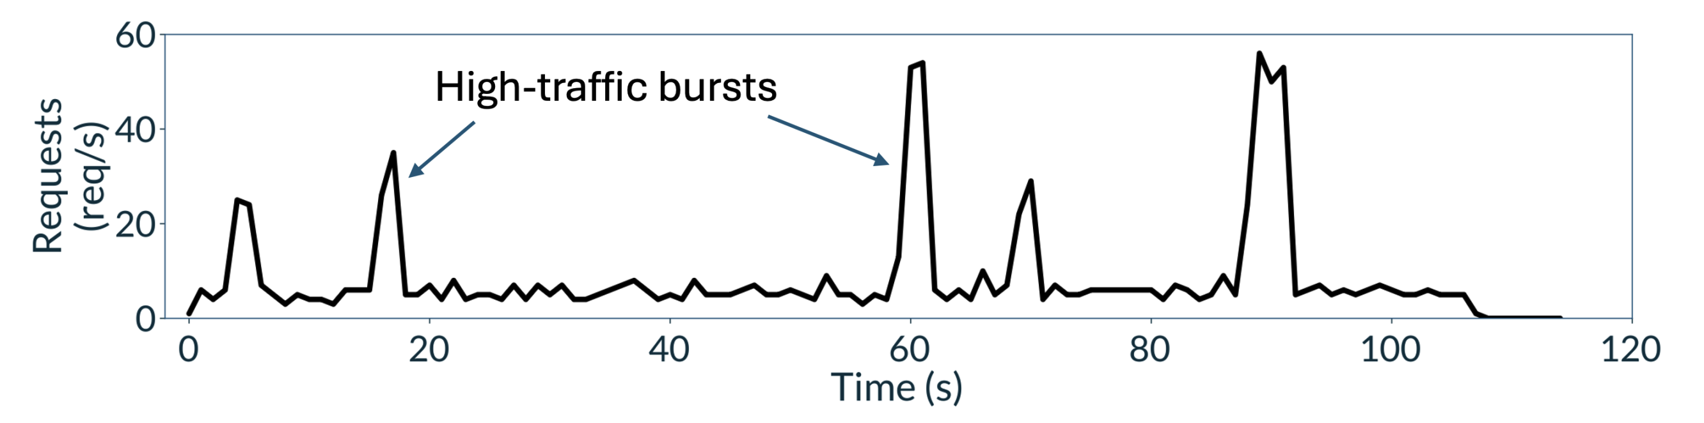
Background
Inference Workload Characteristics
  Interactive workloads (Chat, Agent)
    need low completion latency, which depends on TTFT and TPOT
  Batch workloads (summarization of hundreds of documents)
    require high throughput rather than low completion latency
Mixed workload leads to highly bursty traffic patterns
But different workload subject to different quality-of-service metrics
Notes:
在推理场景中，通常会出现两类不同的负载模式：
（1）互动型负载：例如对话式聊天。这类任务以用户体验为核心，需要尽可能降低完成延迟，也就是尽量缩短 TTFT（首 token 延迟）和 TPOT（输出 token 延迟）。
（2）批量型负载：例如一次性处理和总结大量文档。这类任务对延迟并不敏感，但对吞吐率要求很高。
在实际系统中，这两类负载往往不会独立出现，而是交织并发。当互动型和批量型请求混合时，系统会面临突发的高请求压力，并且不同负载对服务质量的要求存在明显差异。

Slide 4
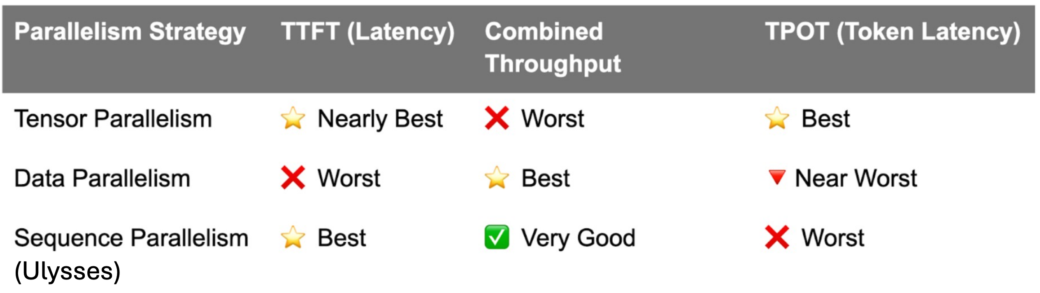
Background
Existing inference framework utilize various parallelisms
  To reduce the latency or increase throughput
Existing parallelisms exhibit prohibitive performance trade-off
[1]
[1] Combined Throughput (token/sec) means total number of tokens processe by the inference system per unit of time
Notes:
现有的推理框架通常借助不同并行策略来追求低延迟或高吞吐率。
图中展示了各类并行方式在性能维度上的差异化表现。
可以看出，不同的并行方式在不同的维度上各有优势，后面我们会解释为什么

Slide 5
Background
Existing inference framework utilize various parallelisms
  To reduce the latency or increase throughput
Existing parallelisms exhibit prohibitive performance trade-off
Time
DP=2
Time
TP=2
1s
[1]
2s
2s
1s
GPU1
GPU2
GPU
GPU1
GPU2
GPU
[1] Combined Throughput (token/sec) means total number of tokens processe by the inference system per unit of time
Notes:
为了避免误解，关于这里TP和DP的表现，我先给大家做一个简单的解释。即为什么DP的TTFT和TPOT表现更差，但却能有更高的吞吐。这主要是因为，TTFT与TPOT更侧重于单个request的表现，而吞吐更侧重于整体batch的表现。
如图分别展示了DP2和TP2处理同样多的request的情况，TP引入了更多的通信，因此总时间是增加的，但对于单个请求而言，TP减少了每张卡上的计算时间，因此TTFT与TPOT是更优的。

Slide 6

Background
Tensor parallelism
  TP partitions input along weight along hidden size or head dim
Device 0
Hd
Hd/TP
Hd/TP
Hd/TP
Hd
1
2
1
2
1
1
1
2
1
1
1
2
Seq
1
1
2
Hd
1
1
Hd/TP
1
2
1
2
1
1
1
2
1
1
1
Hd
W_{o}
O
MLP
W_{q}, W_{k}, W_{v}
Q K V
attn output
1
2
All Reduce
Seq
1
2
Hd/TP
Device 1
Hd
Hd
Hd/TP
1
2
1
2
2
1
1
2
2
1
1
2
Seq
Hd
1
Hd/TP
2
1
2
2
2
2
1
2
2
1
1
2
1
Hd
2
2
W_{o}
O
MLP
W_{q}, W_{k}, W_{v}
Q K V
attn output
QKV is partitioned along head dimension
Notes:
接下来简单介绍一下刚才提到的并行方式。
DP的计算流程比较简单，不涉及模型的变化，只是切分了输入数据，所以不做额外讲解
张量并行会沿着hidden size维度对模型权重进行切分，并将其分布在不同的设备上。
每个设备接收相同的输入，将其与本地的权重分块相乘，得到对应的局部 Q/K/V，然后参与计算局部的注意力分数，进一步与分块后的 Wo 相乘生成部分的输出向量。最后，通过一次 all-reduce 通信将各设备的局部结果聚合，恢复完整的输出

Slide 7
Background
Sequence parallelism (Ulysses)
  SP partitions input along the sequence dim while keeping the weights unchanged
Hd
Hd
Device 0
Hd
Hd
1
1
1
2
1
1
2
1
2
1
1
2
…
1
2
1
1
1
1
W_{q}, W_{k}, W_{v}
Q K V
Q K V
attn score
attn output
MLP
1
2
All to All
All to All
Seq
1
2
Hd
Hd
Hd
Device 1
Hd
1
2
1
2
1
1
2
1
2
2
1
2
…
1
2
1
2
1
2
Hd
W_{q}, W_{k}, W_{v}
attn score
Q K V
Q K V
attn output
MLP
In SP- Ulysses, QKV is also partitioned along head dimension
Notes:
序列并行，这里要注意的是序列并行有很多种，比如megatron sp，loongserve的sp，而这里的是deepspeed的Ulysses-sp。
在 Ulysses-SP 中，输入首先沿着序列seq维度进行切分，而模型权重依然保持完整不变。切分后的序列片段与完整权重相乘，从而得到该部分序列对应的完整 Q/K/V。随后执行一次 all-to-all 通信，对 QKV 的 head 进行重排，使其布局与张量并行的形状对齐。完成注意力计算后，再通过另一轮 all-to-all 将结果恢复为按seq划分的形式。

Slide 8
Background
Single parallelism strategy suits only one type of workload
Can parallelisms be combined to support different workloads?
  Choosing the parallelism strategy based on the real-world traffic pattern
A Parallelism
B Parallelism
Notes:
前面已经指出，单一策略往往只能很好地适配某一种负载模式。那么，是否可以将多种并行方案组合使用，从而同时应对不同类型的负载呢？
基于这个想法，作者提出根据真实世界的负载模式来动态选择合适的并行策略。举例来说就是在高负载时保持高吞吐，选择A并行策略；而低负载时尽可能降低完成延迟，因此选择用B并行策略。

Slide 9


Background
Analysis of parallelism strategy combinations
  DP + X
    Achieving high throughput and low latency
    They have different KV cache layout, switching requires costly data movement
  TP + SP
    Achieving high throughput and low latency
    SP has the same KV cache layout as TP
Notes:
有了解决方法，作者分析了不同并行策略结合的效率。
第一类是DP和其他并行结合，这种方式确实能够实现高吞吐与低延迟，但是DP与TP以及SP的KV cache布局不同，切换会引入大量迁移开销。
第二类是TP与SP结合，也是作者最终选择组合的两个并行方案，不仅能满足各种负载，并且由于他们的kv cache排布相同，无需对kv cache进行额外处理

Slide 10
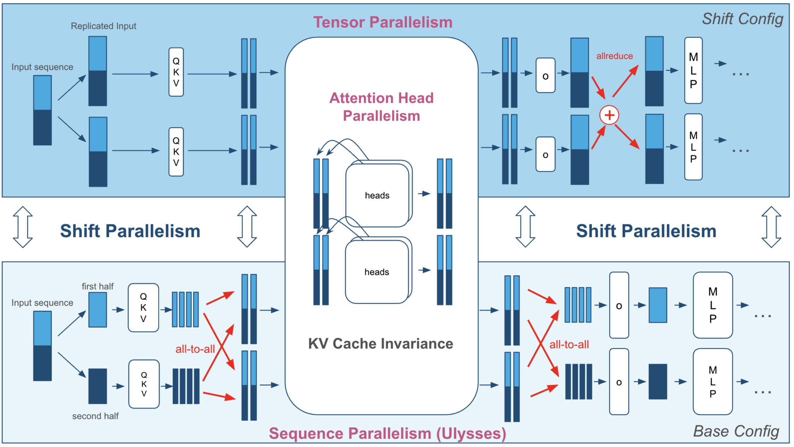
Background
An illustration of the KV-cache distribution in TP and SP
Same KV head layout
Notes:
这里再次解释一下kv cache布局相同这件事。虽然 TP 与 SP 的切分对象与维度不同（TP 沿 hidden size 切分，而 SP 沿 seq 维度切分），但在真正进入注意力计算阶段时，Q/K/V 的布局会被重新整理为沿注意力 head 进行切分的形式。也就是说，无论前端的并行方式如何，到了计算注意力分数的核心步骤，它们在 GPU 间的分布方式是一致的。

Slide 11
Outline
Background & Motivation
Design & Implementation
Evaluation
Conclusion

Slide 12
Key ideas
Base config: (SP, TP)
  Use for large batches. minimizing TTFT and better throughput.
Shift config: (SP=1, TP=P)
  Use for small batches, set TP across the full node. minimizing TPOT.
Base config: (SP, TP)
A Parallelism
B Parallelism
Shift config: (SP=1, TP=P)
When to switch? Simply set a Threshold.
Notes:
这里Shit Parallelism 这篇文章就提出的关键想法就是，我可以给模型设置两个config：
一个是base config, 这个config是刚好可以放下一个model的config。 比如TP开2，刚好可以放下一个模型。然后为了增大吞吐率，SP=所有卡数/TP。
另一个config叫shift config, 开全TP，SP=1。
这样当集群负载突然变大时，这类任务通常需要满足高的吞吐，我们可以用A并行方式，即base config, 因为大的SP有较高的吞吐。 而对于集群负载比较小的情况，我们可以用B并行方式——shift config , 因为低流量时的任务需要满足严格的TTFT和TPOT，所以我们用大TP来加速。

Slide 13
Further Challenges
1. Support SP for Inference
  Early designs lack support for GQA
  Load imbalance occurs under low-traffic conditions
2. How to shift between base config and shift config?
  How to ensure KV cache consistency?
    head ordering is different in (SP, TP) and (SP=1, TP=P)
  How to ensure weight compatibility?
    Weight layouts differ across the two configs.
Notes:
当然，要实现在这种两种并行配置之间切换带来了更进一步的挑战：
1.支持推理里的SP， 目前的支持是不完善的，比如GQA的扩展SP是不支持的，还有SP在低流量的时候会有一个load imbalance的问题，这个我们后面会分析

Slide 14
Further Challenges
1. Support SP for Inference
  Early designs lack support for GQA
  Load imbalance occurs under low-traffic conditions
2. How to shift between base config and shift config?
  How to ensure KV cache consistency?
    head ordering is different in (SP, TP) and (SP=1, TP=P)
  How to ensure weight compatibility?
    Weight layouts differ across the two configs.
Notes:
2. 进一步，我们如何实现两种方式直接的切换，首先，两个并行在KV cache布局上虽然是一致的，但是在头的顺序上却是不一致的，因此我们需要统一他们的顺序。此外，两种表现方式的权重布局是不同的，这点上如何处理？

Slide 15
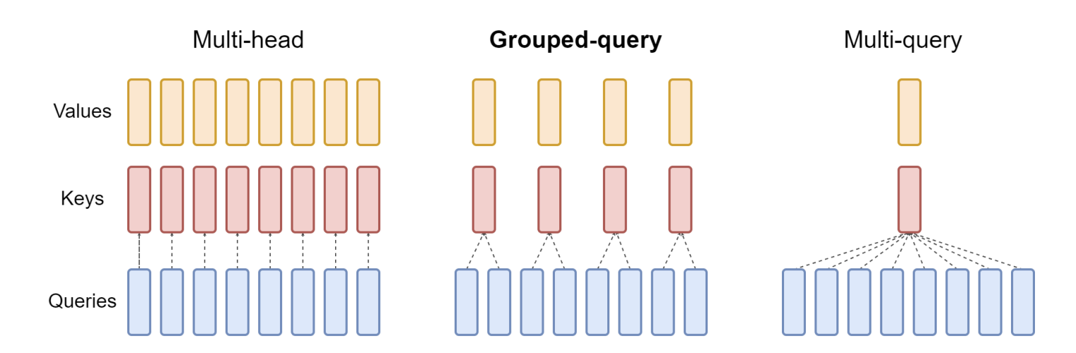
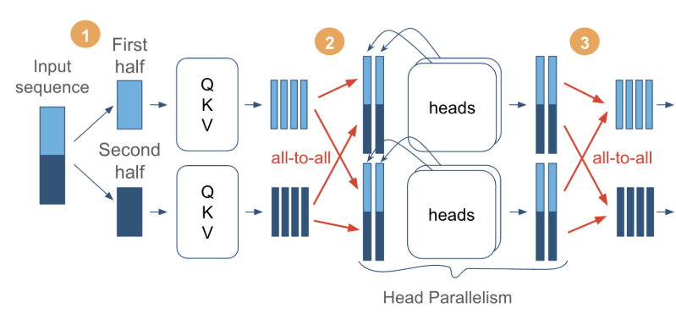
Design of Shift Parallelism
1. Support SP for Inference
  Early designs lack support for GQA
  Load imbalance occurs under low-traffic conditions
QKV Spilt along head dim
KV head is 4, when SP=8, can not spilt along the head dim
TP solves this by replicating the KV weights, and doing redundant computation.
SP needs to design a more efficient communication strategy to share KV.
Notes:
本文依次对这两个挑战进行了解决，首先我们看一下早期SP在推理上的不支持问题，在GQA这种Attention算法上，多个Q的head会共享一个K和V的head，这时候，K和V的数量可能比较少，而SP恰好是在head维度上分的，这时候，如果K和V的head小于SP度，那么就无法把K，V按照head均分到各个GPU上。
TP通过复制权重来进行冗余计算从而解决了这一问题。但是SP因为每个卡上的seq部分是不同的，所以需要不同的实现方式来支持冗余的KV的存储。

Slide 16
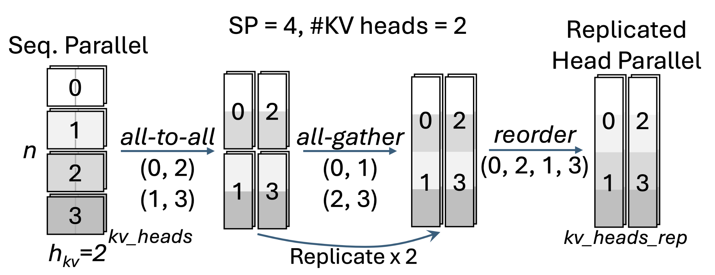
Design of Shift Parallelism
1. Support SP for Inference
  Early designs lack support for GQA
    Solution: Multi-step neighborhood collectives
  Load imbalance occurs under low-traffic conditions
*Blocks with different colors represent different parts of the sequence
*The numbers 0, 1, 2, 3 denote the GPU id.
Notes:
这里，本文提出了一种“多步邻居节点通信”的算法，这里有一个动画示例，首先，颜色代表不同的seq部分，虚线代表head维度，也就是左右部分，数字代表GPU 编号，这里首先把0号和2号的GPU上的块进行all to all 通信，seq维度变长，head维度减少一半，然后再在0，1号GPU进行all gather，从而获得全部的seq部分，这一步相对于复制了K和V， 然后此时seq各部分顺序是乱的，所以需要重排一下。

Slide 17
Design of Shift Parallelism
1. Support SP for Inference
  Early designs lack support for GQA
  Load imbalance occurs under low-traffic conditions (decoding)
During decoding , each request input is 1 token, SP can only spilt on batch dim !
Input (embedded token)
Wk proj
K vectors
Output(Q*K^{T})
GPU1
Wq proj
Req1
I
Iove
study
q3
k1
k2
k3
q1k1
Req2
GPU2
q2k1
q2k2
Load imbalance
GPU3
q3k1
q3k2
q3k3
Req3
Req4
GPU4
Req5
New token
Computed token / kv / output
Notes:
这里我们介绍SP的load imbalance问题，这个问题需要强调的是它是在decoding阶段，并且在低流量下才会产生的。（这里有个动画示例），我们先来看一下decoding阶段是怎么做的，decoding阶段相对于Prefill比较特殊的是，每次的输入都是一个token， 每个新生成的token与之前已经计算过的k和v进行计算（为了简略，这里只展示了k，没有展示v) 。因此，SP无法在seq 维度进行切分了，所以它会在batch维度进行切分。（单击显示load imbalance问题）这就会导致，不同GPU上分到的req数量可能不一致，图中有5个req, GPU4单独拿到了2个，是其他GPU上的两倍。

Slide 18
Design of Shift Parallelism
1. Support SP for Inference
  Early designs lack support for GQA
  What problems does Load imbalance cause? (decoding)
During prefill, SP splits K and V along the head dimension.
During decoding, new QKV need to be scattered to each GPU
Input (embedded token)
K vectors
k3
GPU1
q3
q3
k1
k2
k3
q3
I
Iove
study
q3
q3
GPU2
k1
k2
k3
Other request is similar
GPU3
scatter
k1
k2
k3
k1
k2
k3
GPU4
Differ heads
New token
Computed token / kv / output
Notes:
然后，我们进一步来看看这个Load imbalance 会导致什么问题呢？ 我们先回顾一下prefill阶段，(这里有个单击动画)这里灰色部分的K,其实在Prefill的时候就已经被SP分割，按照head维度放到了不同GPU上了，所以在decode阶段，如果想要完成完整的计算，它需要对新生成的Q和K,进行一次scatter通信（单击显示），也就是按照head维度切分，然后在各自GPU上单独计算完各head上的attention。 这里只展示了一个req的部分，其实还有其他req,所以GPU4上scatter的通信量会有2倍。

Slide 19
Design of Shift Parallelism
1. Support SP for Inference
  Early designs lack support for GQA
  What problems does Load imbalance cause? (decoding)
During decoding, output need a all2all communication.
Output(Req1~5)
Input (embedded token)
o
o
o
v
k3
o
Req1
k1
k2
GPU1
I
Iove
study
q3
k
o
o
o
v
o
o
k1
k2
GPU2
q3
k
k3
o
all2all
Req2
o
o
o
v
o
k1
k2
GPU3
q3
k
k3
o
o
o
Req3
o
o
v
o
k
k2
q3
k1
k3
o
GPU4
o
o
o
Req4,5
o
Differ heads
New token
Computed token / kv / output
Notes:
然后各个GPU上的output需要进行一次汇聚，这里我们展示出完整的k和v,以及所有req的output (单击显示动画），于是按照SP的要求，这里需要汇聚完整的head上的output，并把batch维度进行划分，所以需要一个all2all通信，可以看到GPU4上有2倍的通信接收量。除此之外，有个更现实的问题，（单击进入下一页显示红框）

Slide 20
Design of Shift Parallelism
1. Support SP for Inference
  Early designs lack support for GQA
  What problems does Load imbalance cause? (decoding)
The batchsize dim is mismatch on each GPU rank.
Solution: Padding batches up to a multiple of SP degree.
Output(Req1~5)
Input (embedded token)
o
o
o
GPU1
k
v
o
Req1
I
Iove
study
q3
o
o
o
k
v
o
o
GPU2
q3
o
all2all
Req2
o
o
o
GPU3
q3
k
v
o
o
o
Req3
o
o
o
q3
k
v
o
o
o
GPU4
o
o
Req4,5
o
Differ heads
New token
Computed token / kv / output
Notes:
这里通信的时候，batch维度是不匹配的，但是对于NCCL等通信操作，一般要求通信的tensor要有完全一致的形状，所以作者这里的解决办法就是把其他GPU上也padding到两个req（单击显示）,也就是总batch数需要满足被SP大小整除。所以这个解决方案会导致SP在TPOT的性能要变得差一点。

Slide 21
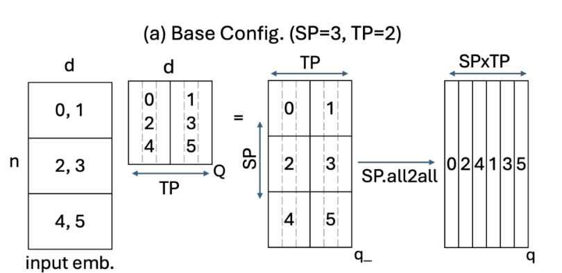
Design of Shift Parallelism
2. How to shift between base config and shift config?
  How to ensure KV cache consistency?
    Head ordering is different in (SP, TP) and (SP=1, TP=P)
Ranks 0 and 1 together compose the full model weights
Same sequence part
The order of the heads does not follow the increasing rank order
each GPU has different part of (seq, head) combination
* The number means GPU rank
Notes:
接下来，是第二个挑战，如何实现切换，首先，如何保证切换时的KV cache的一致性？
前面我们提到了，TP和SP在kv cache的布局上是一致的，但是，如果要无代价的切换，还需要确保KV的head顺序是一致的，这样才能避免通信。
但不幸的是，base config的head顺序是和纯开TP是不一样的。
这里展示了一个base config的示例：
首先，这里的例子是SP=3,TP=2, 这个输入部分被按照seq维度进行切分了， 然后这里的数字代表的是GPU编号.所以0,1得到的相同的seq部分(单击显示动画），2,3是相同的部分，4,5是相同的部分。 然后乘以TP， 这里的虚线表示的是不同的head， 因为TP=2, 所以6个head，被切分开来，0上分到了左半部分的head, 1得到了右半部分的head.（单击显示红框）因此0,1上组成了一份完整的模型权重，并且，0,2,4上的权重部分是一样的。接下来，（单击显示红框）经过一次矩阵乘法后得到了Q,各个GPU上得到了不同seq以及不同head上的结果。因为SP需要汇聚不同的GPU上的seq部分，并进一步在head维度上切分，因此，需要做一次all2all的通信，会在0,2,4上汇聚得到完整seq部分，因此，output首先得到的head顺序就是0,2,4，右边部分的head分别是1,3,5。 （单击显示红框）可以看到，head的顺序并不符合GPU rank递增顺序。
但是在纯TP的config里，head是按照GPU rank递增顺序的，那么就会出现一个base config和纯TP config head顺序不一致的问题。我们来看看这篇文章是怎么解决的（单击进入下一页）

Slide 22
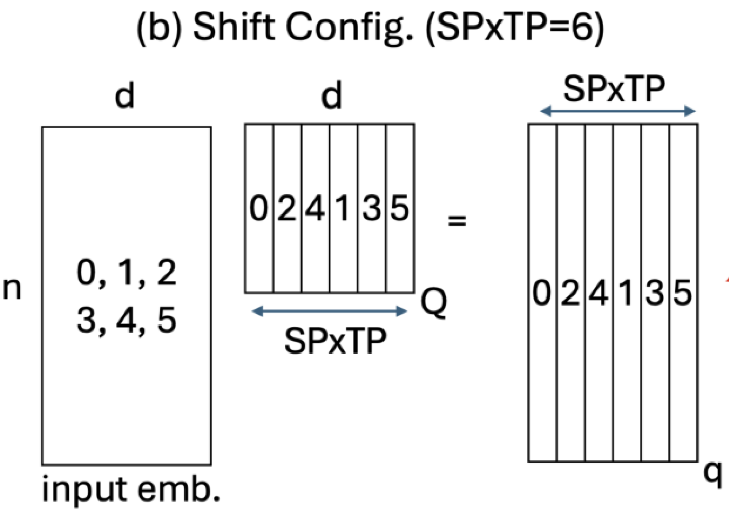
Design of Shift Parallelism
2. How to shift between base config and shift config?
  How to ensure KV cache consistency?
    Solution: Reorder the heads when using shift config (SP=1,TP = SPxTP)
Matching KV head order
reorder the heads
Notes:
左边是刚刚展示的base config，右边是纯开TP的配置，（单击显示红框）本文通过在切分TP划分权重的时候，把head重排序一下，使得这个顺序和base config一致，这样乘出来得到的QKV 的head顺序也就和base config一致了(单击显示红框），因此，通过把head的顺序重排序，作者解决了TP和SP在head顺序上的不一致问题。

Slide 23
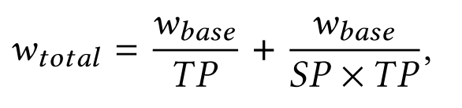
Design of Shift Parallelism
2. How to shift between base config and shift config?
  How to ensure weight compatibility?
    Weight layouts differ across the two configs.
Option1: On-the-fly slicing
Option2: Separate Models
Advantage: No memory overhead.
Disadvantage: Each slicing requires matrix transposition due to an FP8 hardware limitation of Hopper tensor cores.
Advantage: Fast.
Disadvantage: More memory overhead
Base config: (SP, TP)
Shift config: (SP=1, TP=P)
GPU
weight
weight
when SP=8, the shift model’s memory overhead is 12.5% of Base model
Notes:
然后，在切换TP和SP的时候，还会面临一个权重布局不匹配的问题，因为TP是划分权重的，SP是不划分的，所以权重的布局是不一样的，那么文中提出，有两个解决方案：
1. 在线切换。 也就是SP切TP的时候通过切片权重得到TP需要的权重，TP切SP的时候，通过集合通信得到SP的权重。 这样的好处是，内存没有冗余存储，但是作者说slicing操作可能会带来开销，尤其是在Hopper框架下由于FP8硬件限制需要进行一次转置，这个比较耗时。这点我不太了解，不知道现场有没有大佬可以解释一下
2.分别存储不同的model。这种方式比较显而易见，也就是会带来权重上的冗余存储，但优势就是比较快，没有切换开销。
作者选择的方案是第二种（单击显示绿勾），然后它还显式得给出了一个内存开销的分析，如图所示，两个配置的权重，base config是比较大的，因为SP不划分权重，对于纯开TP的权重，它的内存占用仅为base model的1/SP，比如base config如果开SP=8,那么纯TP的model占用开销仅为base model的12.5%。

Slide 24
Implementation of Shift Parallelism
Integration into vLLM
  The existing inference frameworks haven’t implemented SP
    Solution: Developing a plug-in system
  capturing cudagraph failed due to dynamic all-to-all communication
    Solution: Modifying compilation by relaxing vLLM’s assumptions
Notes:
接下来是implementation部分，作者是通过集成到vllm中实现的，通过一种plug-in的方式（也可以理解为钩子函数），然后实现遇到的一个问题的，捕获cudagraph的时候，在SP的all2all通信时失败了，作者通过修改编译来放宽了vllm的约束。

Slide 25
Outline
Background & Motivation
Design & Implementation
Evaluation
Conclusion
Notes:
让我们来看一下实验的结果

Slide 26
Evaluation
Adaptation under bursty real-world pattern
Performance across various benchmarks
Integration with inference optimization techniques
Breakdown analysis of different parallelism strategies
Notes:
不知道大家还记不记得，本篇工作的motivation是希望能更好处理突发式的工作负载。
因此，本文的实验主要回答了这四个问题，首先是shift parallelism在实际负载以及不同的benchmark上的情况。
另外，这篇工作已经部署到了实际生产环境，并结合了主流的推理优化技术。
最后，对于shift parallelism表现不佳的地方，作者也给出了breakdown试验来解释

Slide 27
Evaluation Setup
Environments
  8 NVIDIA H200-141GB GPUs
  NVSwitch with a bandwidth of 900GB/s
Baselines
  SGLang
  TRT-LLM
Models (all in FP8 quantization)
Model | #Params | #Layer | Hidden Size | Q Heads | KV Heads
LLaMA-70B | 70B | 80 | 8192 | 64 | 8
Qwen-32B | 32B | 64 | 5120 | 64 | 8
LLaMA-17B-16E | 109B/17B | 48 | 5120 | 40 | 8
Qwen-30B-A3B | 30B/3B | 48 | 2048 | 32 | 4
Notes:
从实验设置其实大家也能发现一个问题，本篇文章只做了单机8卡的实验。
一方面，TP与SP最大只能开到8，再大就会引入跨机通信从而大幅降低性能；另一方面，推理过程中往往采用小于8的tp即可运行。
文章主要跑了llama-70B和qwen-32B的实验，实际上文章也跑了基于llama和qwen构建的moe模型，但因为表现与dense模型差不多，再加上文章中没太多描述，所以ppt里没过多赘述

Slide 28
Evaluation Setup
Datasets
  A mixture of requests from HumanEval and from a CodeAct agent
    Running against SWEBench
    Real-world
  A filtered real-life dataset that matches the synthetic dataset requests
  Synthetic requests with random data
  ﻿A bursty traffic pattern that resembles reallife production environment
Notes:
文章使用了四类数据集，分别是两种基于现实世界获取的数据集，用于benchmark的合成数据和模拟真实生产环境的突发模式
i) 使用随机数据生成的合成请求，用于参数化基准测试；ii) 包含 HumanEval（Chen 等人，2021 年）和 CodeAct 智能体（Neubig 与 Wang，2024 年）在 SWEBench（Jimenez 等人，2024 年）上运行的混合请求轨迹（HumanEval 为单次尝试型，SWEBench 为自主智能体型）；iii) 为执行推测解码而筛选的、与合成数据集请求相匹配的真实场景数据集；iv) 模拟真实生产环境的突发流量模式。

Slide 29
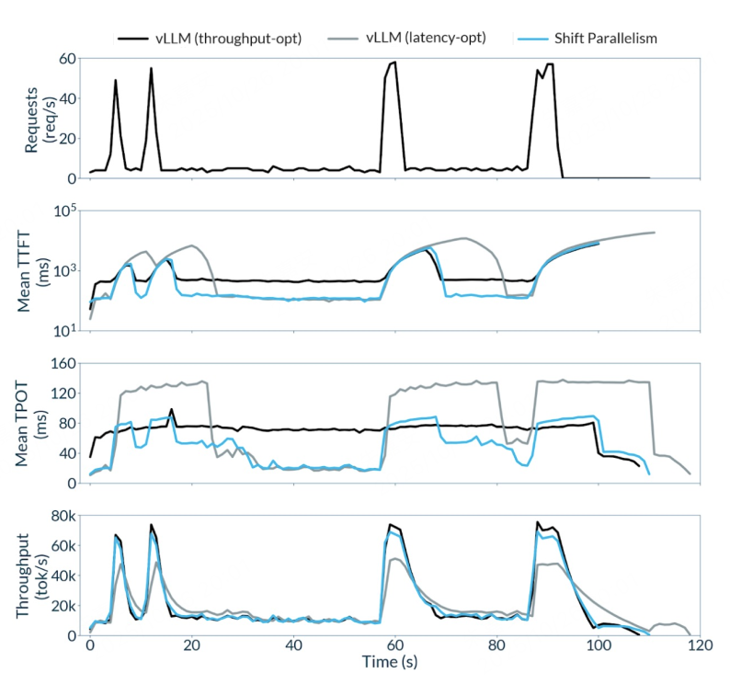
Performance ﻿in Real-World Traffic
DP
TP
LLaMa-70B, real-world trace
  Shift Parallelism obtains
    Lowest latency at bursty requests
    Lower median TTFT & TPOT
    Higher peak throughput than TP
Shift Parallelism can handle the high-traffic bursts better
Notes:
首先让我们来看一下在真实世界流量中的情况，最上方是request到达率的变化情况。从上往下分别是TTFT、TPOT与吞吐的情况，TTFT的纵轴是指数化的。可以看到与预料类似，本文的工作在面临突发流量时表现出了最优秀的延迟，而相比TP能实现更高的峰值吞吐量，从而以更短时间完成批量处理。这使得对延迟敏感请求的等待时间显著减少。而相比DP，移位并行在有效降低了9.16倍TTFT和1.63倍TPOT的情况下，仍取得了与DP类似的吞吐。

Slide 30
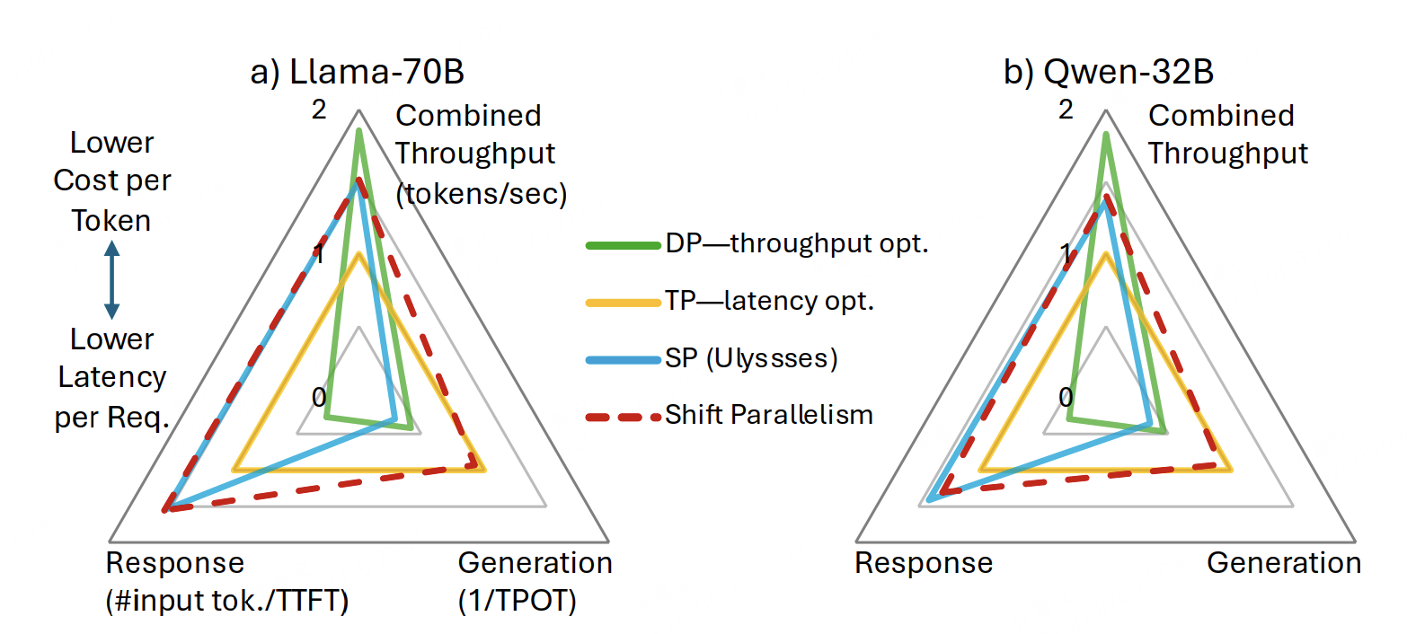
Performance Benchmarks
LLaMa-70B & Qwen-32B, input: 4k, output: 250
  The trend is similar to real-world traffic
    Lowest TTFT, 2nd lowest TPOT
    Better throughput than TP
Latency vs. throughput tradeoff
Notes:
这张图展示了llama和qwen模型在benchmark上的表现，三个角分别对应了基于TP normalize后的吞吐、TTFT与TPOT能力，角越突出表示在这方面能力越好。与前面得到的结果类似，移位并行在TTFT与TPOT方面都取得了近乎最优的成绩，在吞吐方面也并不逊色。

Slide 31
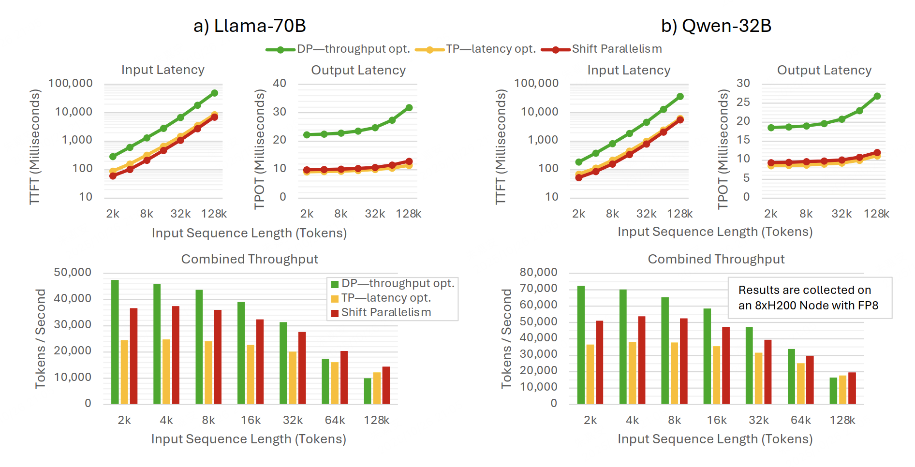
Performance Benchmarks
LLaMa-70B & Qwen-32B, input: 2k-128k, output: 250
  SP introduces faster prefill, so Shift Parallelism achieves best TTFT
  TPOT increases with the input size
    As the number of tokens read from KV cache increases -> Memory bandwidth bound
  Throughput drops significantly with larger contexts
    Because attention time dominates the end-to-end generation
Variations across context sizes
Notes:
为研究不同输入上下文大小下的 TTFT、TPOT 和吞吐量，本文针对包含 2k 至 128k 个token的输入和 250 个token的输出重复了之前的实验。可以看到，由于移位并行使用SP进行prefill，所以展示了更优的TTFT能力。另外，在图里还展示出了两个趋势：
1. 随着输入大小变大，TPOT的时间也随之增长。理论上，decoding阶段的计算量受prompt长度的变化影响应该很小，但实际上因为这里需要去读取之前计算的kv，所以内存带宽成为了主要瓶颈
2. 随着输入的变大，吞吐也在迅速下降，这是因为attention的计算时间随之变成了主要部分。所以在长上下文的情况下，移位并行反而取得了更好的吞吐。

Slide 32
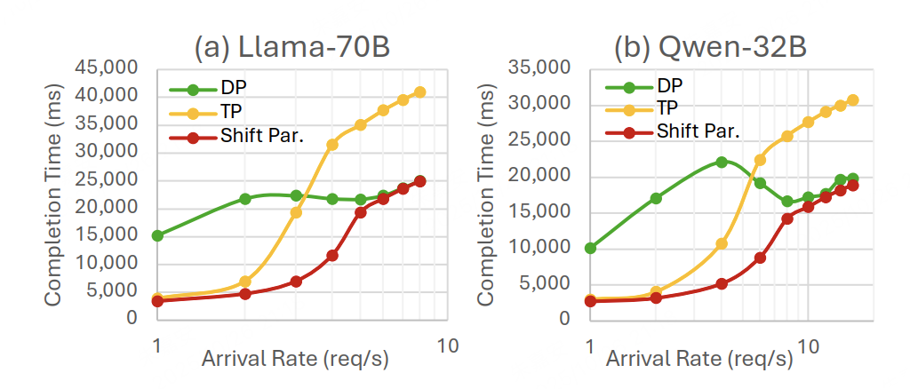
Performance Benchmarks
LLaMa-70B & Qwen-32B, input: 8k, output: 250
  Completion Time = TTFT + #output * TPOT
  Shift Parallelism strictly obtains the lowest completion time across arrival rates
  In low-to-medium rates, Shift Parallelism switches back-and-forth across SP and TP
    For minimizing latencies
  In high traffic, Shift Parallelism uses SP
    To save combined throughput
Latency vs. Arrival Rate
Notes:
另外，文章还测试了请求完成时间与到达率的关系。结果证明Shift Parallelism 严格实现了所有到达率下的最低完成时间，其实简单来说，在较低的到达率，或者说对于较小的batch size，使用tp降低计算量提升latency是更优的选择，而对于较高的到达率，即较大的batch size，使用sp来提升吞吐率是更优的选择。移位并行通过实现两种并行间的切换来提供了最优的结果。

Slide 33
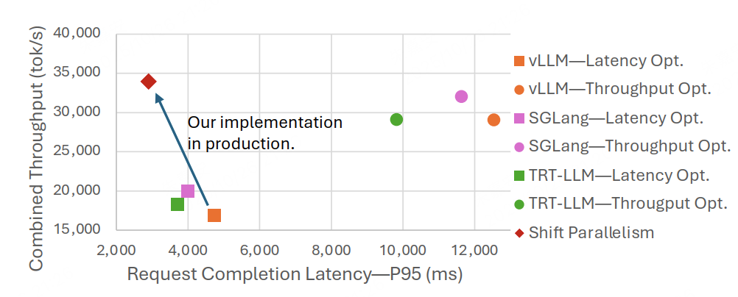
Shift Parallelism in Production
Already integrated Shift Parallelism with SwiftKV and speculative decoding
Highest throughput and lowest completion time
  Outperforming the best open source systems
Notes:
作者们通过实际生产环境中的结果展示了移位并行的有效性，通过将移位并行与swiftKV和投机推理结合，shift parallelism同时实现了最高吞吐量和最短完成时间，其表现超越了各类开源系统

Slide 34
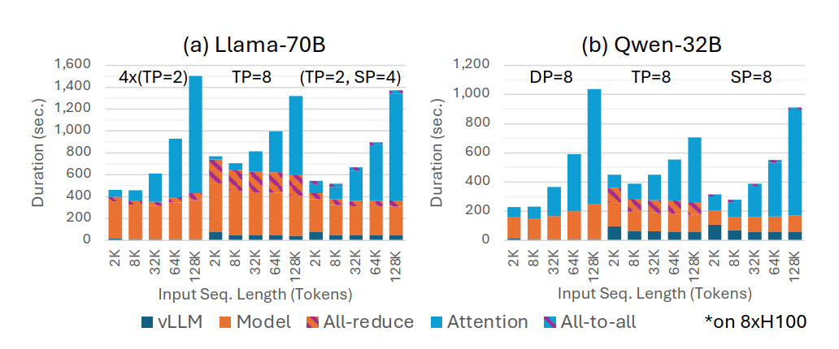
Breakdown
SP has a lower communication cost than TP
The parallelization cost of vLLM is significant
  Which explains the remaining throughput gap between DP and SP
Notes:
作者们还展示了breakdown的实验，图里展示了在单节点上处理 1,920 个请求的结果。可以明显看出移位并行的通信成本低于 TP。另外，这里面存在着两个与移位并行无关的性能瓶颈：
1. 注意力时间随序列长度显著增长，从而降低了整体吞吐量。
2. vLLM 的并行化成本在小型模型中尤为显著。我们通过移除前向传播过程测算出 vLLM 的实际开销。这表明数据并行（DP）与移位并行（SP）之间的剩余吞吐量差距，实际上可能大部分源自与 SP 无关的 vLLM 固有开销。

Slide 35
Outline
Background & Motivation
Design & Implementation
Evaluation
Conclusion
Notes:
最后来做一个简单的总结

Slide 36
Conclusion
Strength
  Demonstrates KV cache invariance between TP and SP
  Integrated SP into vLLM and combined it with other optimizations
  Innovatively switches TP and SP configs to handle bursty workloads
Weakness
  Poor paper writing!!!
  No optimization when TP must be 8
  No analysis of switching overhead
  No mention of request waiting time
Notes:
总的来说，这篇文章的优点还是非常明显的。
它揭示了sp和tp之间的kv cache一致性，并在vllm中实现了sp，更进一步地实现了SP与TP的切换，从而能够更好地应对不同需求的工作负载
然而，这篇文章也存在着一些不尽如人意的地方。首先就是被我们组三位同学共同吐槽的写作问题，可以说是惨不忍睹。另外，正如我提过一次的那样，这篇工作其实很受TP本身的局限。另外，在实验中，作者们没有去提及不同配置的切换开销以及request的等待时间，在实验中只使用TTFT和TPOT，而没有使用SLO作为标准，我们觉得显然是不合理的。
不过瑕不掩瑜，我们觉得这个工作有着很广的扩展空间。对于平台的serving来说，可能大多数时候都处于一种high traffic的情况，本文引入的SP可以有效提升响应速度，对于调度等工作应该有不小的潜力。

Slide 37
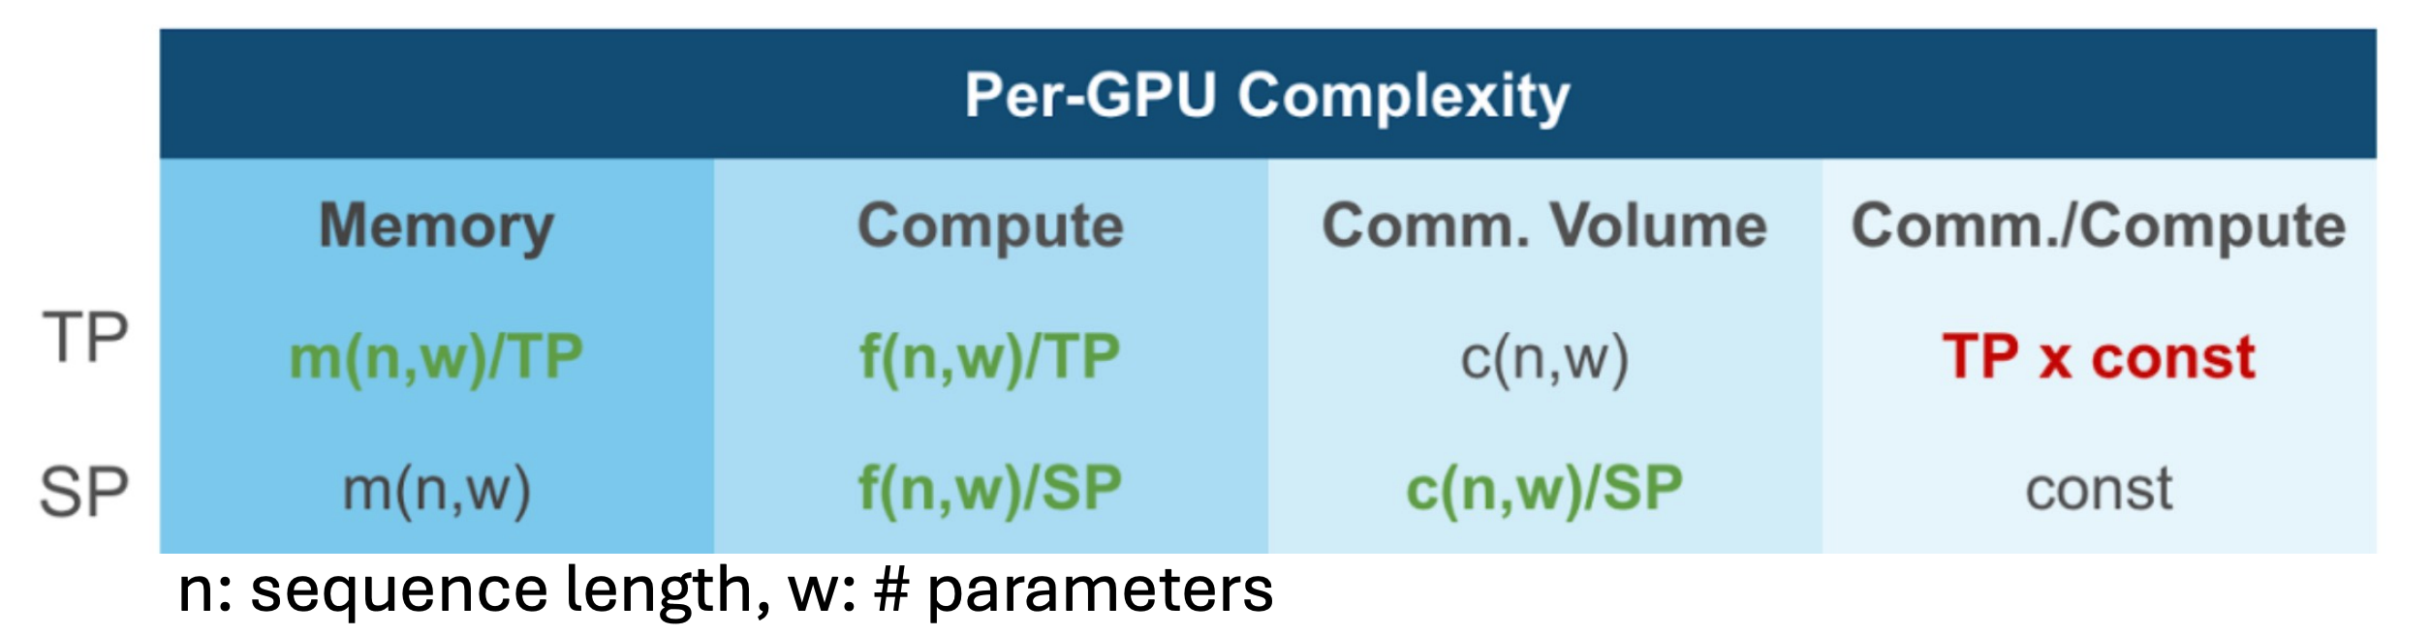
Background
Computational Complexity of TP and SP
SP dose not increase comm cost
[1] Combined Throughput (token/sec) means total number of tokens processe by the inference system per unit of time

Slide 38

Background
Tensor parallelism: partitions weight along hidden size
  TP in MLP
weight
Data
W1
W2
GELU
(
$$×$$
)
$$×$$
D
Data
Tensor parallel
f
g
Data
data
data
Device 0
GELU
All Reduce
Data
D
data
data
Device 1
GELU
(B*S, H)
(H, H/TP)
(B* S, H/TP)
(H/TP, H)
(B*S, H)
(B*S, H)

Slide 39

Background
weight
D
Tensor parallelism: partitions weight along hidden size
  TP in Attention
Data
Data
W_{q, k, v}
Q,K,V
$$×$$
$$=$$
Tensor parallel
f
Data
Device 0
Q, K, V
Data
Device 1
Q, K, V
(B*S, H)
(H, H/TP)
(B* S, H/TP)

Slide 40







Background
weight
Tensor parallelism: partitions weight along hidden size
  TP in Attention
D
Data
Q
K^{T}
V
Wo
Q,K,V
Softmax
(
)
$$×$$
$$=$$
$$×$$
$$×$$
Tensor parallel
Device 0
Device 1
Q
g
Q
V
Data
g
$$×$$
Softmax
$$×$$
V
Data
All Reduce
K
$$×$$
Softmax
$$×$$
K
(B* S, H/TP)
(B*S, H/TP)
(H, H/TP)
(B* S, H)

Slide 41
Background
Sequence parallelism (Ulysses)
  SP partitions input along the sequence dim while keeping the weights unchanged
Device 0
1
2
1
1
1
1
2
1
2
1
1
2
…
1
2
1
1
1
1
W_{q}, W_{k}, W_{v}
Q K V
Q K V
attn score
attn output
MLP
1
2
All to All
All to All
Seq
1
2
D
Device 1
1
2
1
2
1
1
2
1
2
2
1
2
…
1
2
1
2
1
2
W_{q}, W_{k}, W_{v}
Q K V
Q K V
attn score
attn output
MLP

